Slide 1

Bài 22
XÃ HỘI VIỆT NAM TRONG CUỘC KHAI THÁC LẦN THỨ NHẤT
CỦA THỰC DÂN PHÁP

Slide 2

Chương trình khai thác thuộc địa (1897 – 1914)
NỘI DUNG BÀI HỌC
1. Những chuyển biến về kinh tế
Chuyển biến về kinh tế
Giai cấp cũ
2. Những chuyến biến về xã hội
Giai cấp, tầng lớp mới

Slide 3
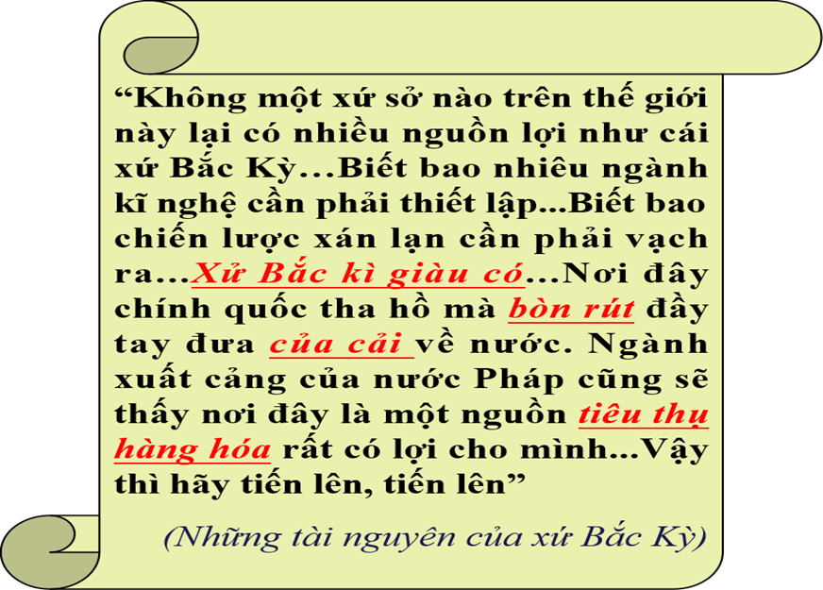
1. Những chuyển biến về kinh tế
* Mục đích
- Vơ vét tài nguyên
- Bóc lột lao động rẻ
- Biến ta thành thị trường.

Slide 4
* Nội dung
- Kinh tế:
+ Nông nghiệp: cướp ruộng đất lập đồn điền
+ Công nghiệp: tập trung ngành khai mỏ
+ Thương nghiệp: độc chiếm thị trường, tô thuế.
+ Giao thông: xây dựng hệ thống giao thông để phục vụ mục đích quân sự

Slide 5
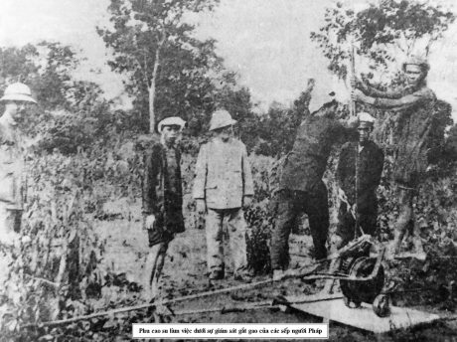
Nguyễn Ái Quốc đã mô tả nông dân Việt Nam như sau: "Ruộng bị Tây chiếm hết, không đủ mà cày. Gạo bị nó chở hết, không đủ mà ăn. Làm nhiều, được ít, thuế nặng... Đến nỗi chết đói, hoặc bán vợ đợ con, hoặc đem thân làm nô lệ như những người nó chở đi Tân thế giới..."
Đồn điền cao su (nguồn Internet)
Nông nghiệp: cướp ruộng đất lập đồn điền

Slide 6
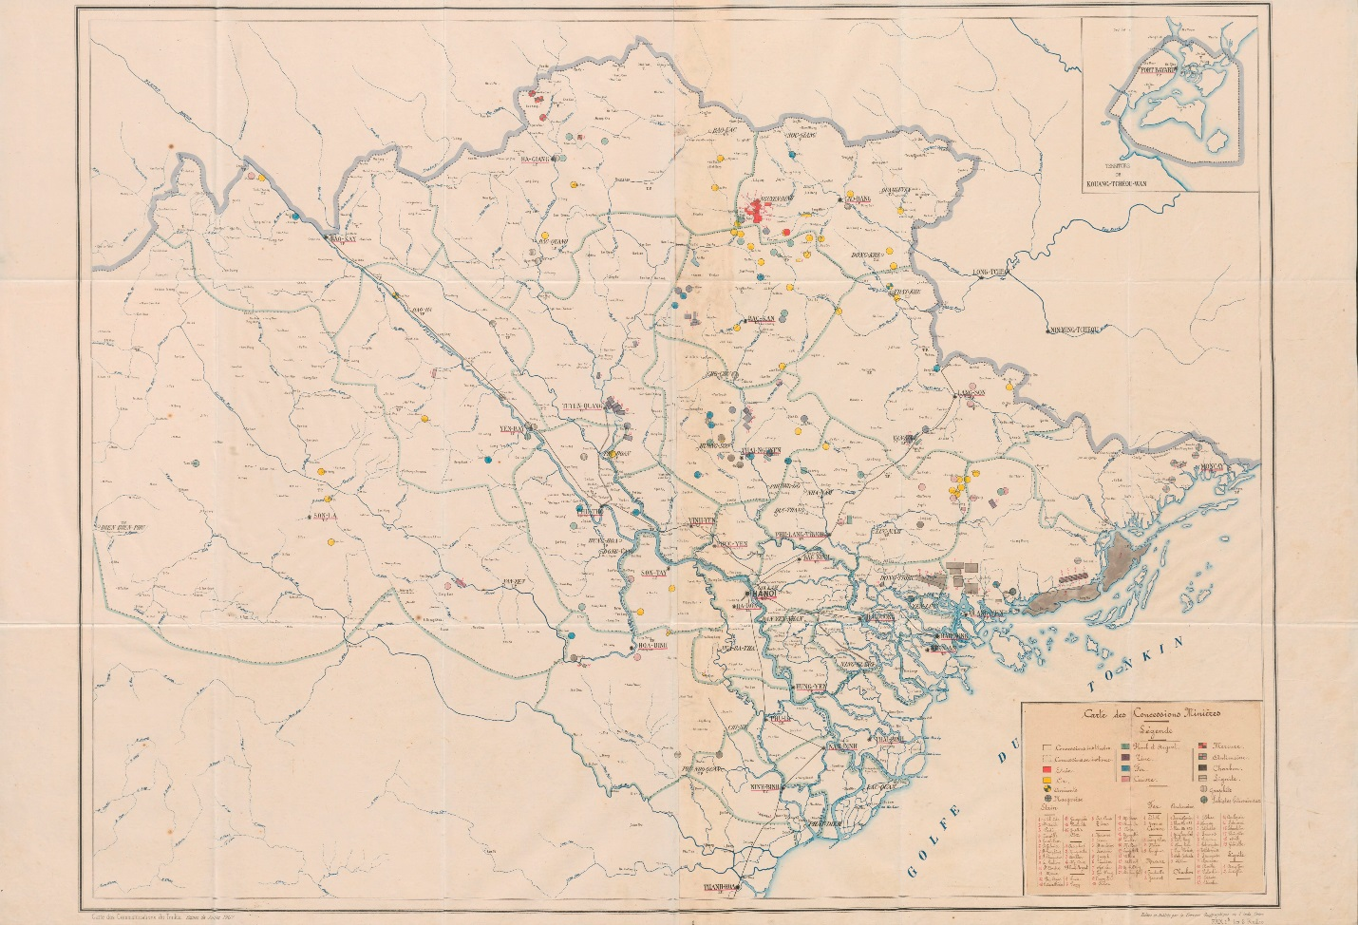
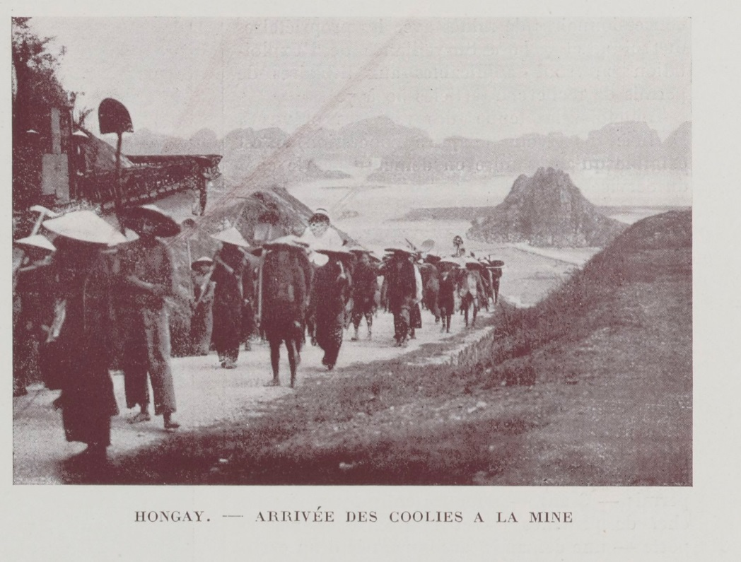
Bản đồ các khu nhượng mỏ ở Bắc Kì năm 1907. (Nguồn : TTLTQG1)
Mỏ Hòn Gai (Nguồn : TTLTQG1)
Công nghiệp: tập trung ngành khai mỏ
Notes:
6

Slide 7
-Chính quyền thực dân Pháp thu lợi tức thuộc địa thông qua hệ thống các sắc thuế, nhiều loại thuế được đặt ra một cách vô lý. Các loại thuế phân chia theo hai loại: thu cho Ngân sách Đông dương (thuế quan, thuế rượu, thuốc phiện,...) và Ngân sách địa phương và các tỉnh (thuế thân, thuế ruộng,...).
-Năm 1911, tổng số thuế Pháp thu về là 4,8 triệu đồng; năm 1920 là 6,2 triệu đồng, năm 1930 là 10 triệu đồng
(nguồn Internet)
Thương nghiệp: độc chiếm thị trường, nặng tô thuế.

Slide 8
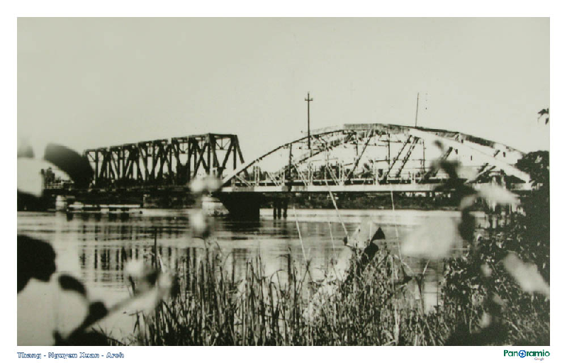
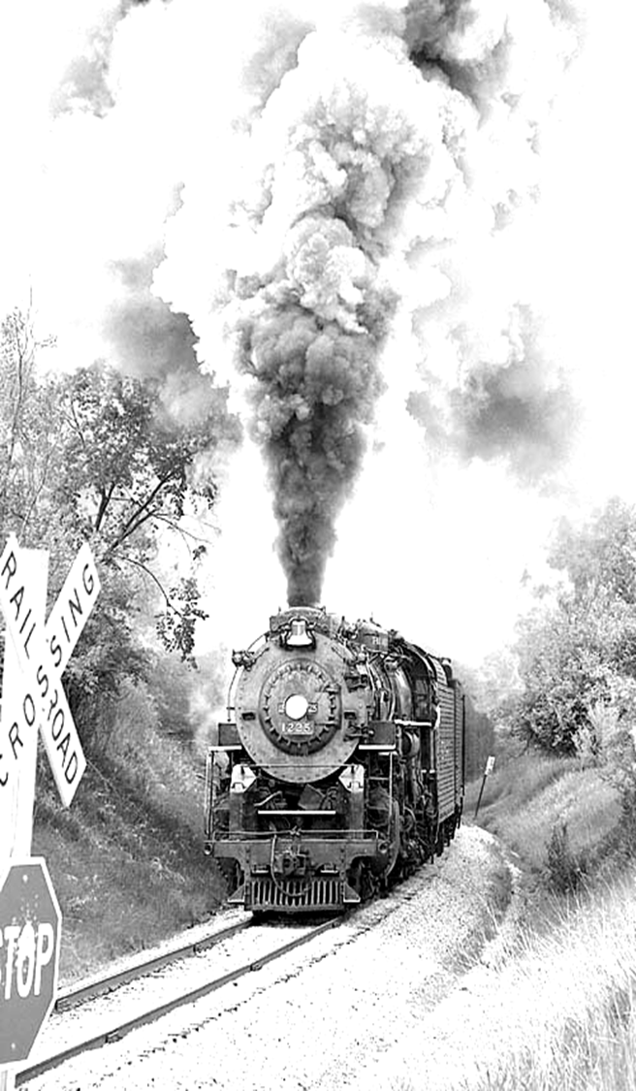
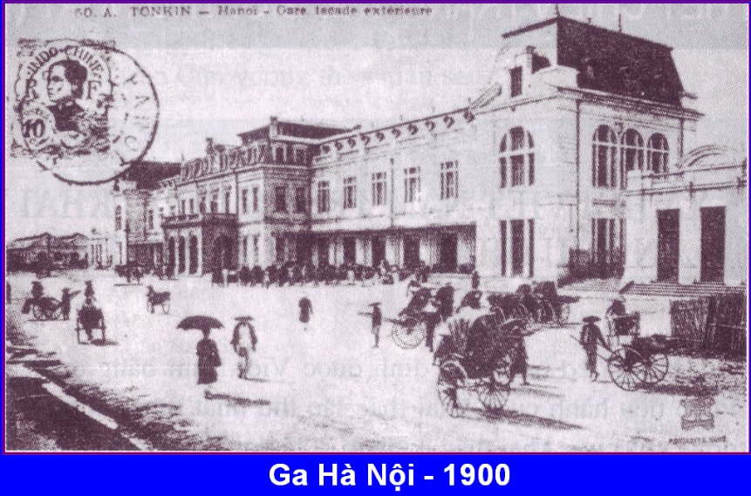
(nguồn Internet)
Giao thông: xây dụng hệ thống giao thông
Năm 1902, Pháp xây dựng xong Đường sắt Hà Nội - Đồng Đăng

Slide 9
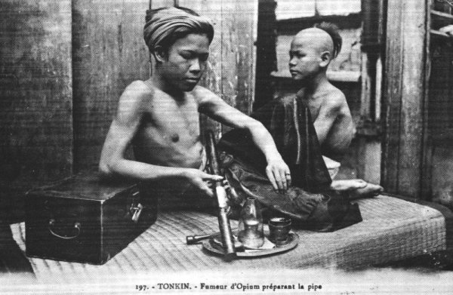
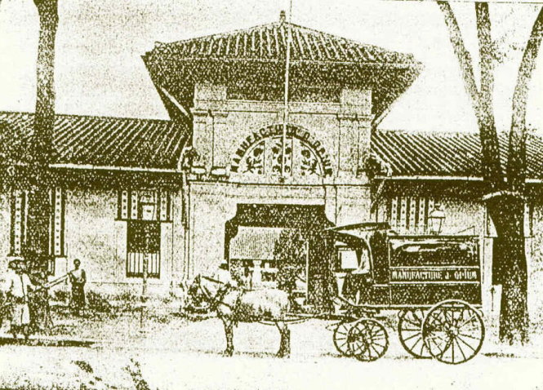
Thuốc phiện tại Việt Nam thời Pháp thuộc.
(nguồn Internet)
Văn hóa – xã hội: đồng hóa, ngu dân.

Slide 10
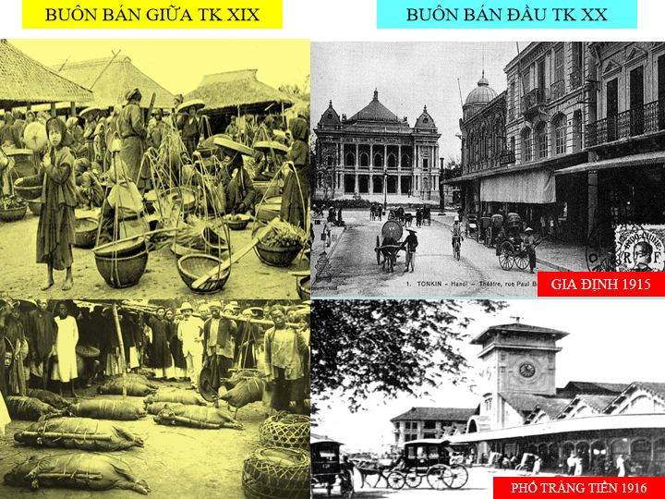
* Tác động:
- Tích cực: Phương thức sản xuất TBCN từng bước du nhập vào Việt Nam
- Tiêu cực: Kinh tế Việt Nam vẫn là nền kinh tế nhỏ, lạc hậu, mất cân đối và lệ thuộc Pháp.
(nguồn Internet)

Slide 11
2. Những chuyển biến về xã hội
* Giai cấp cũ
- Địa chủ phong kiến: làm tay sai cho Pháp chỉ một bộ phận nhỏ có tinh thần yêu nước.
Giai cấp cũ
- Nông dân: chiếm số lượng lớn, bị áp bức nặng nề, sẵn sàng tham gia các cuộc đấu tranh giành độc lập.

Slide 12
* Giai cấp, tầng lớp mới.
Giai cấp, tầng lớp mới
- Tư sản: các nhà thầu khoán, chủ xí nghiệp, công xưởng,... bị kìm hãm, chèn ép.
- Tiểu tư sản: các tiểu thương, tiểu chủ, học sinh, sinh viên,... Có tinh thần dân tộc, tích cực tham gia các phong trào yêu nước.
- Công nhân: xuất thân từ nông dân, làm việc tại các đồn điền, hầm mỏ, nhà máy,... Đời sống khổ cực. Tinh thần đấu tranh mạnh mẽ.

Slide 13
Chương trình khai thác thuộc địa (1897 – 1914)
Làm thay đổi về kinh tế và xã hội tạo điều kiện cho xu hướng đấu tranh mới xuất hiện và phát triển.

